Slide 1
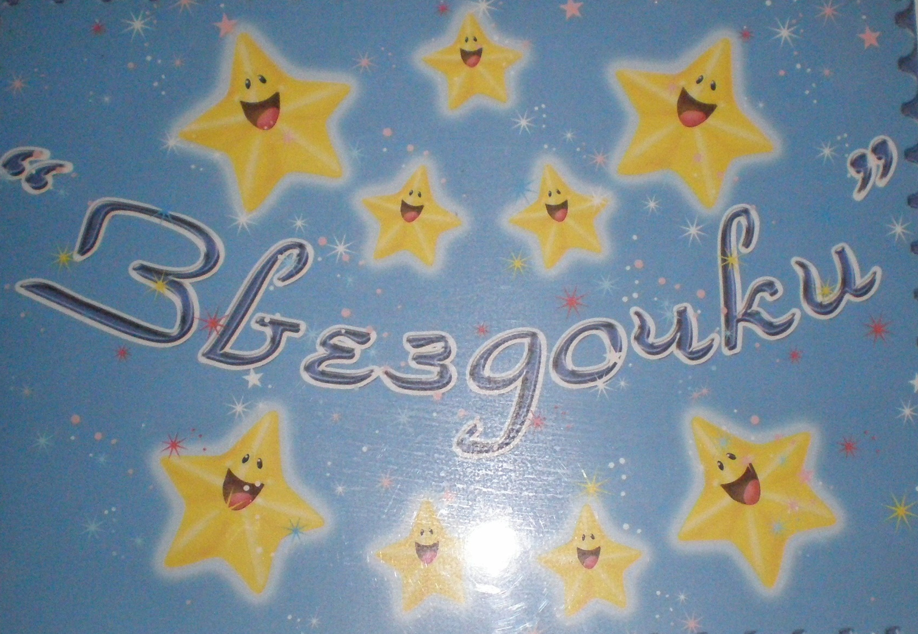

Slide 2
Развивающая предметно-пространственная среда 2 младшей группы «А» «ЗВЁЗДОЧКИ»

Slide 3
С вами рады работать
Воспитатели
Анисимова Светлана Юрьевна
Гладышева Светлана Сергеевна
Младший воспитатель
Козина Оксана Николаевна

Slide 4
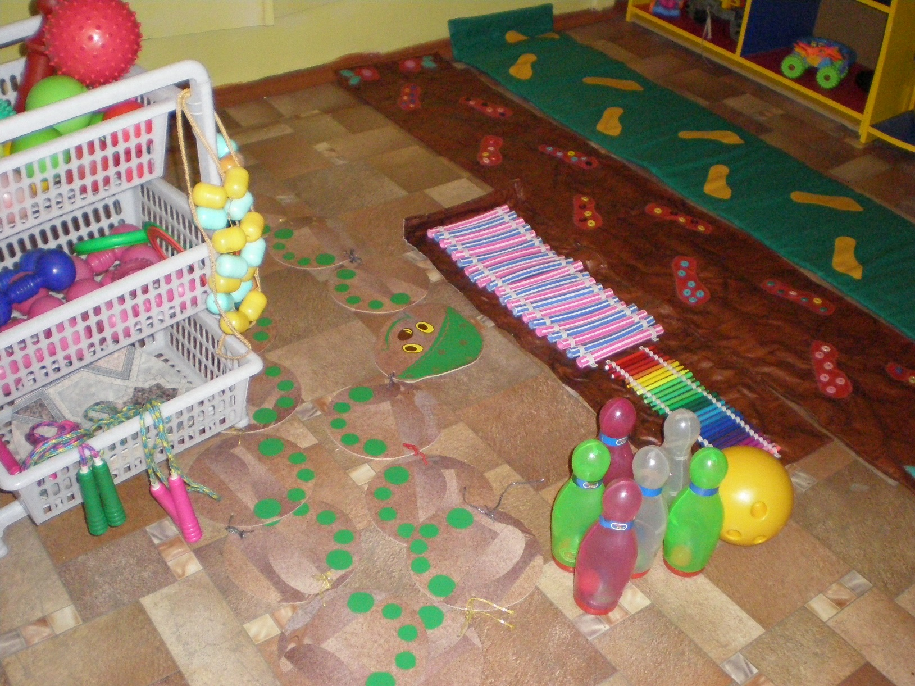
Центр физического развития

Slide 5
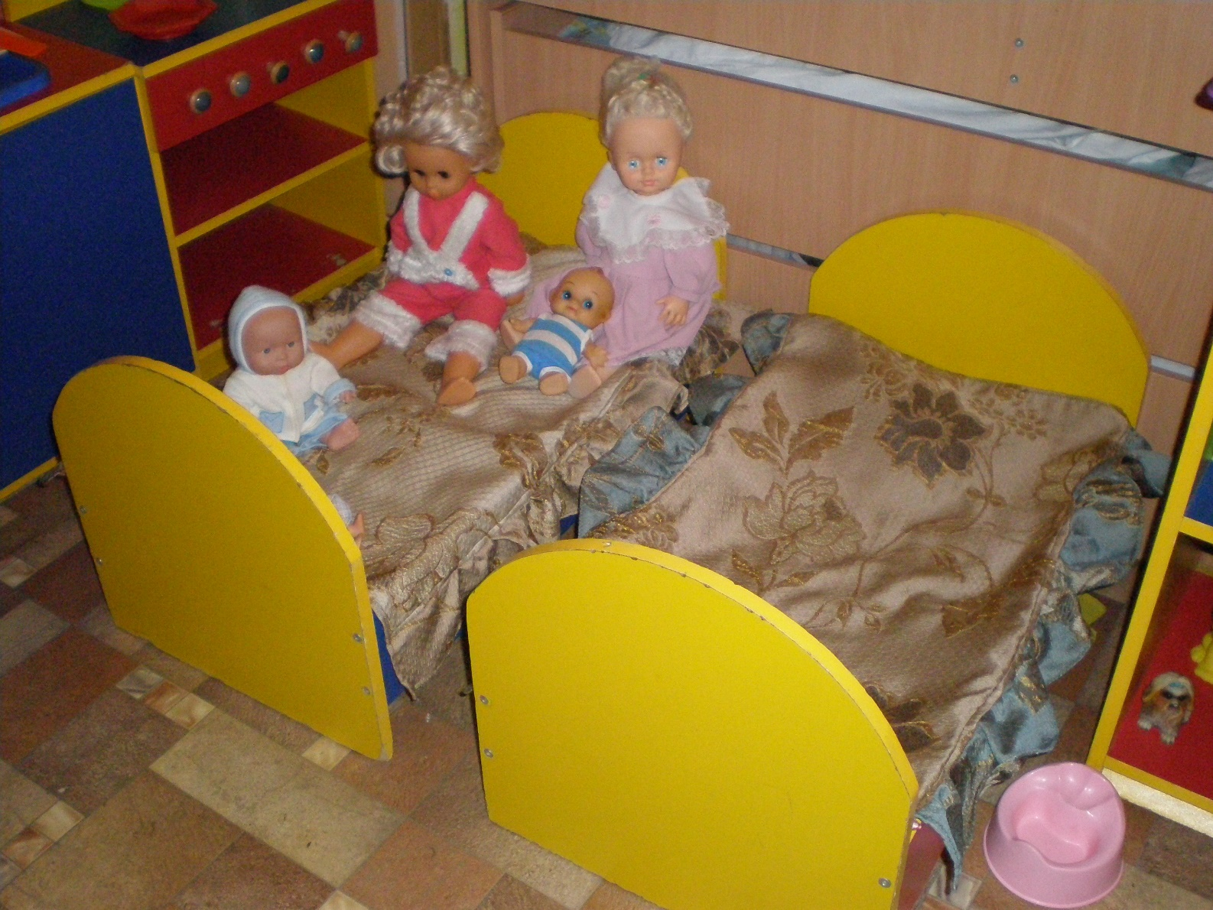
Центр самостоятельной деятельности

Slide 6
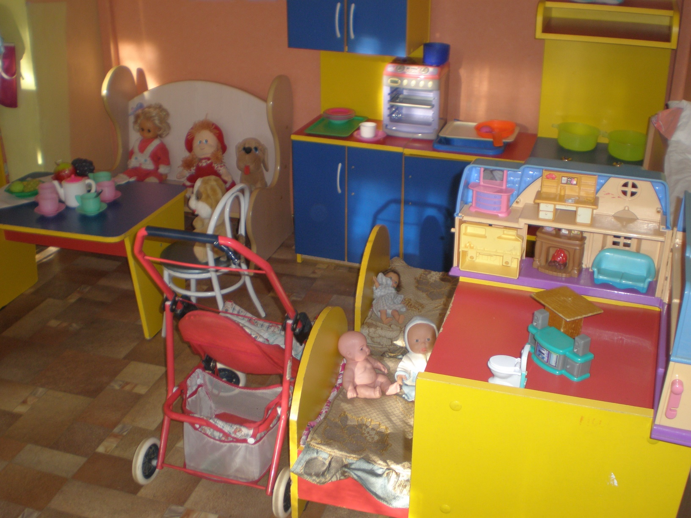
Центр самостоятельной деятельности

Slide 7
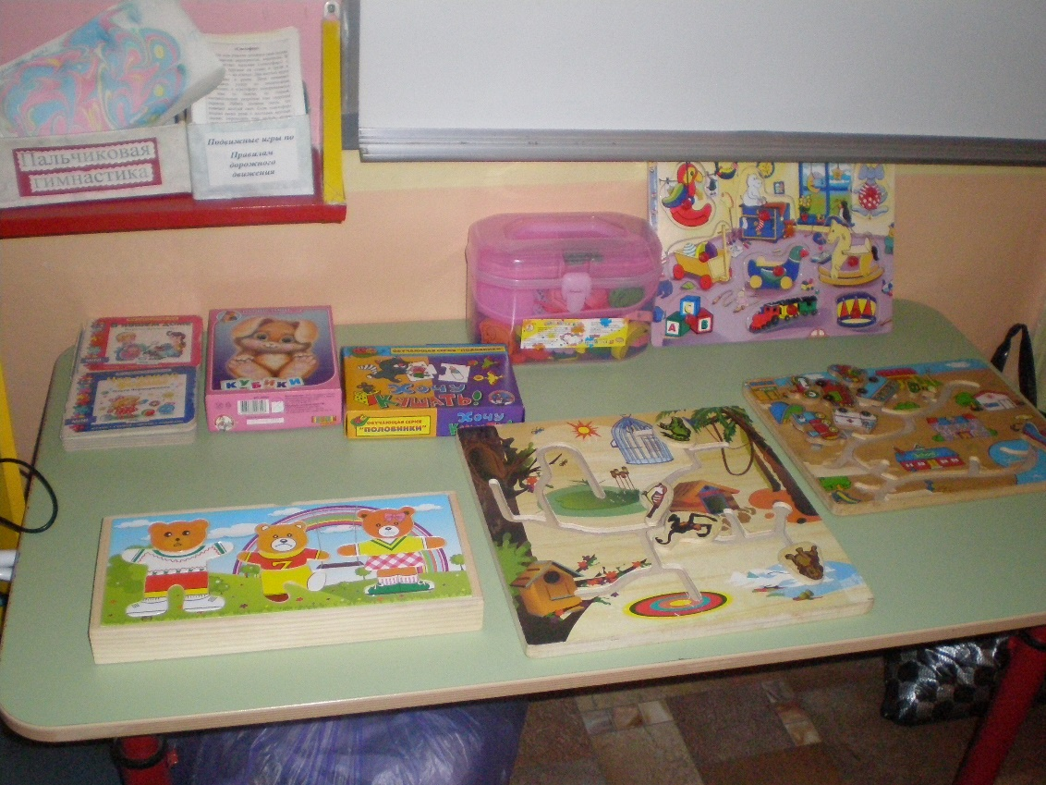
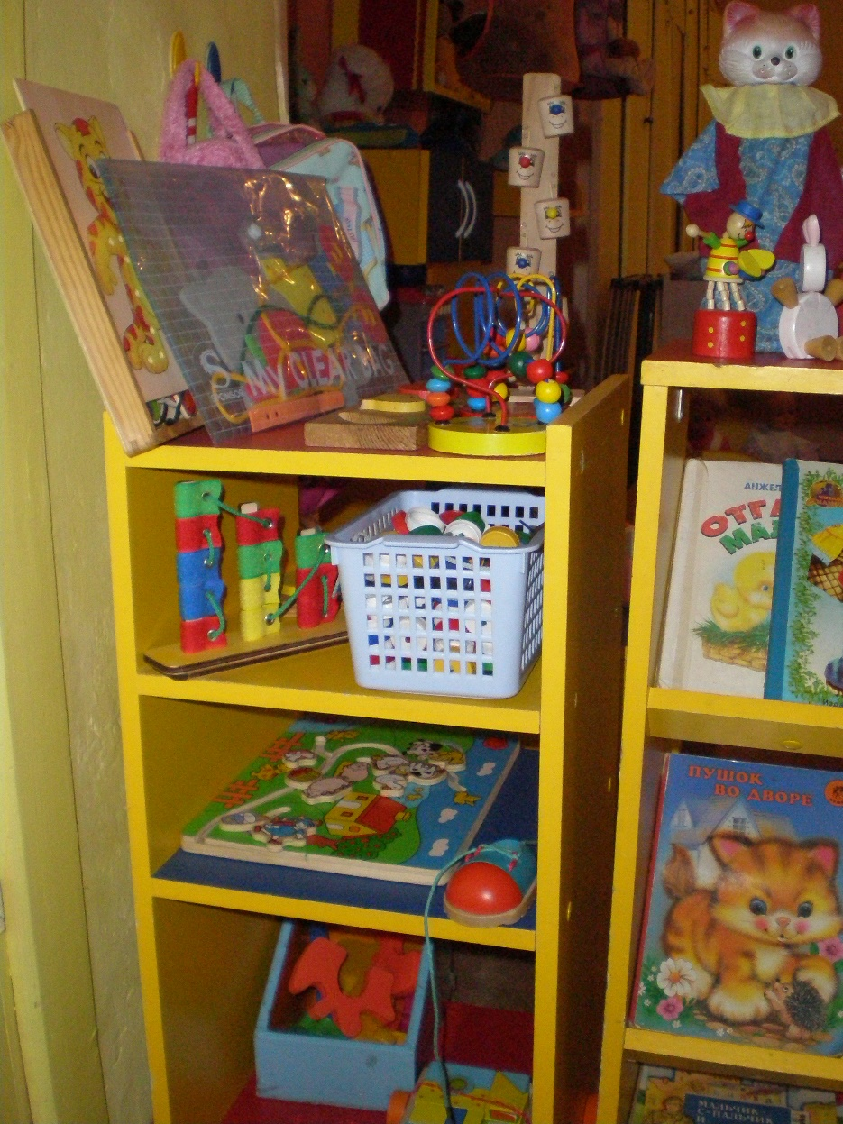
Центр познавательной активности

Slide 8
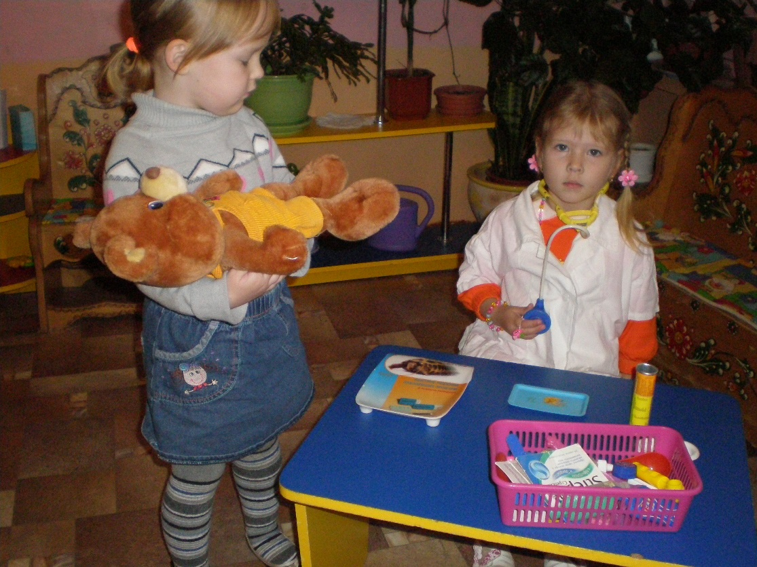
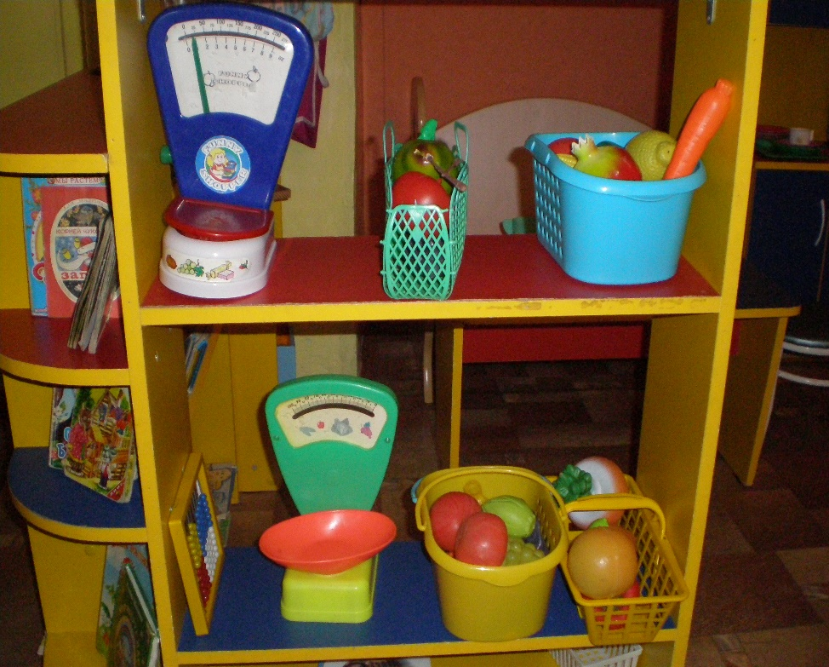
Центр сюжетно-ролевых игр: магазин, больница

Slide 9
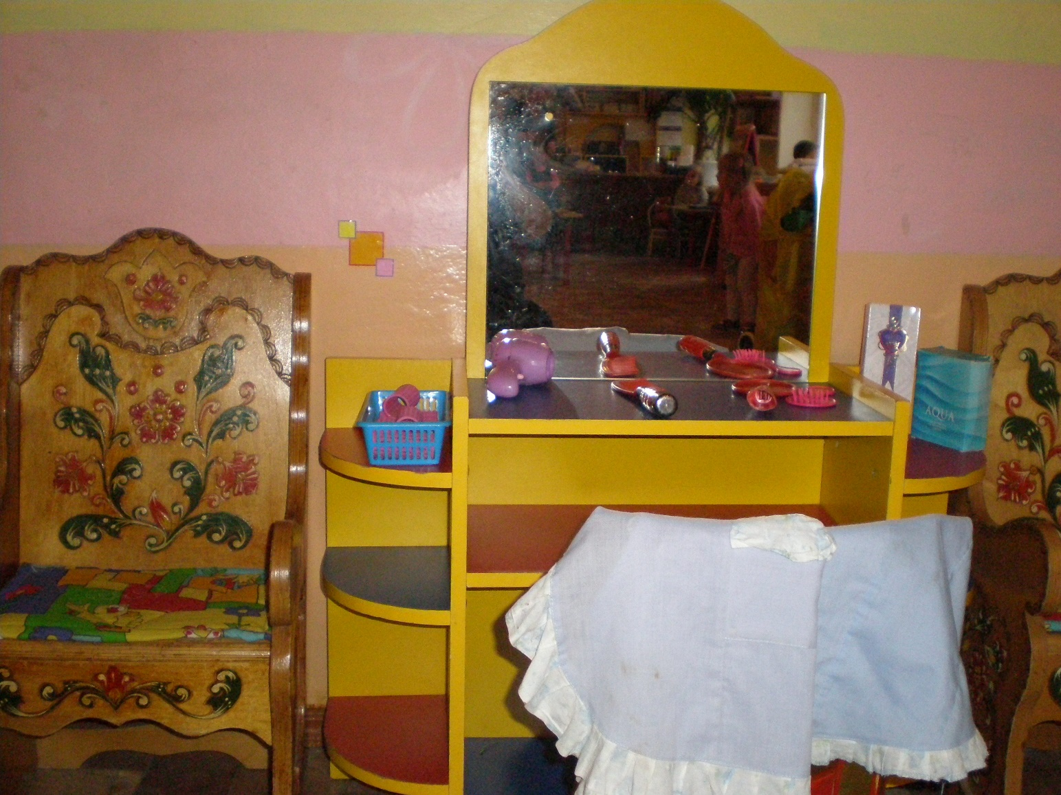
Центр сюжетно-ролевых игр САЛОН КРАСОТЫ

Slide 10
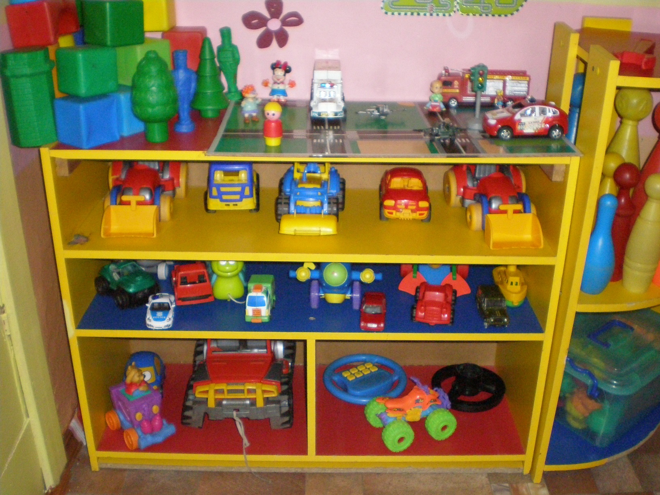
Центр «Юный автомобилист» для мальчиков

Slide 11
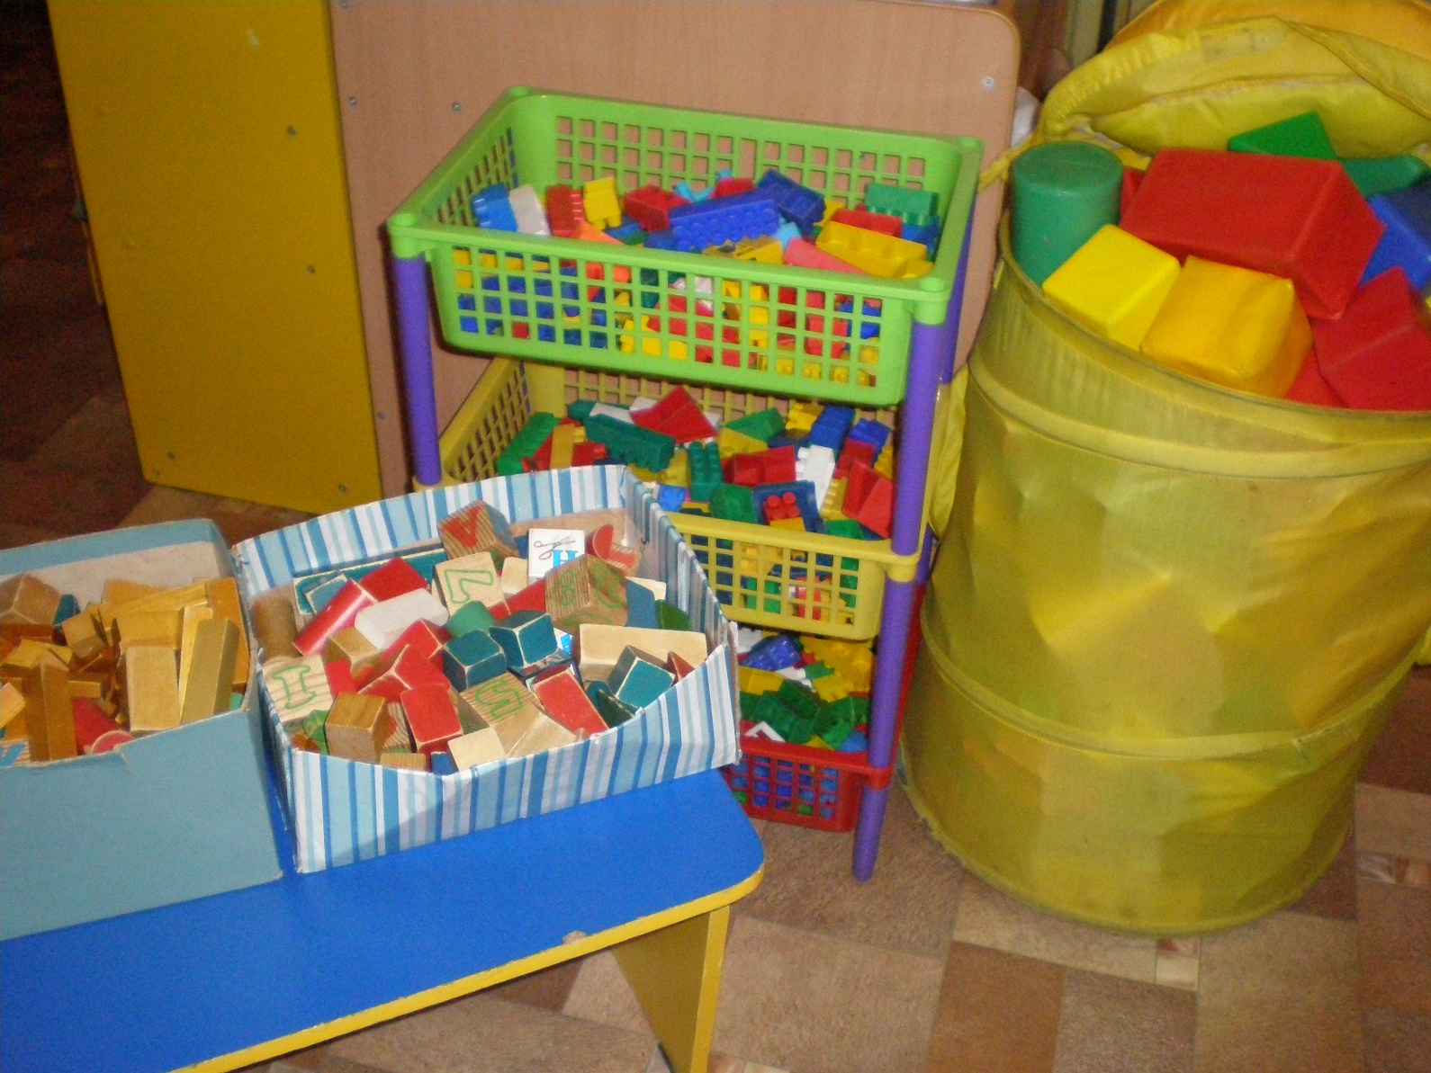
Центр «Маленькие конструкторы»

Slide 12
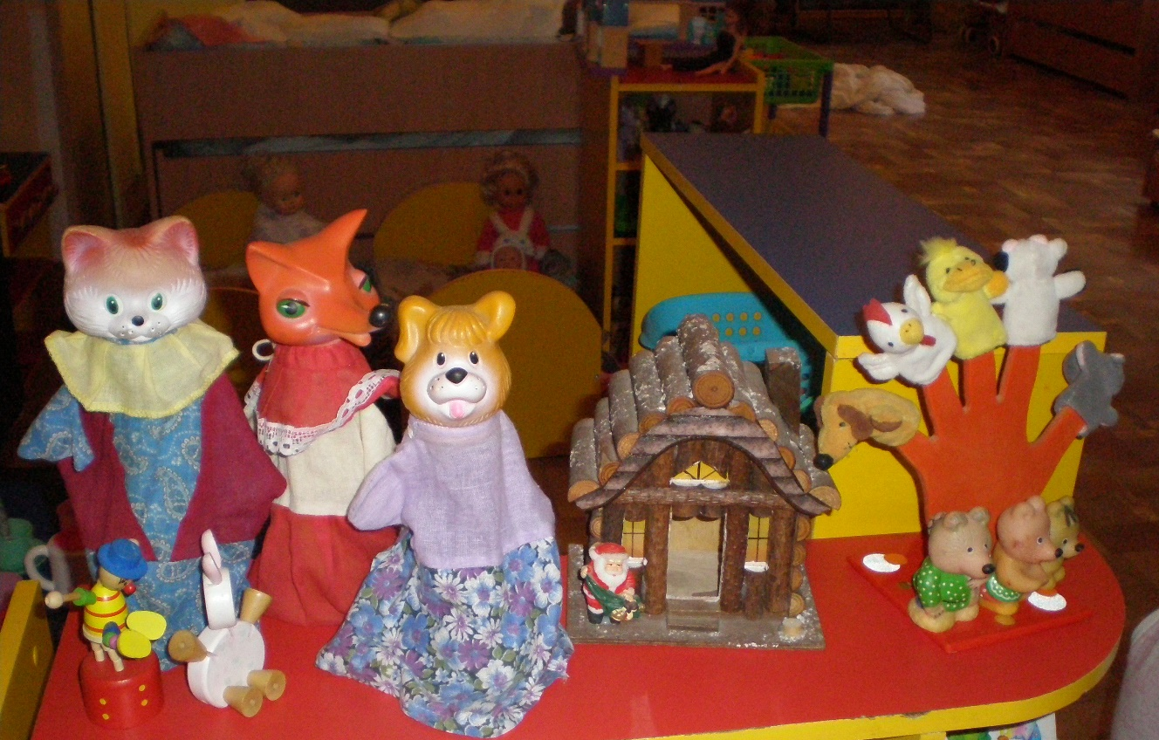
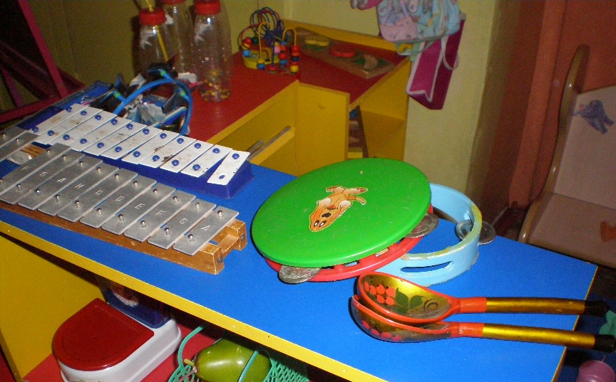
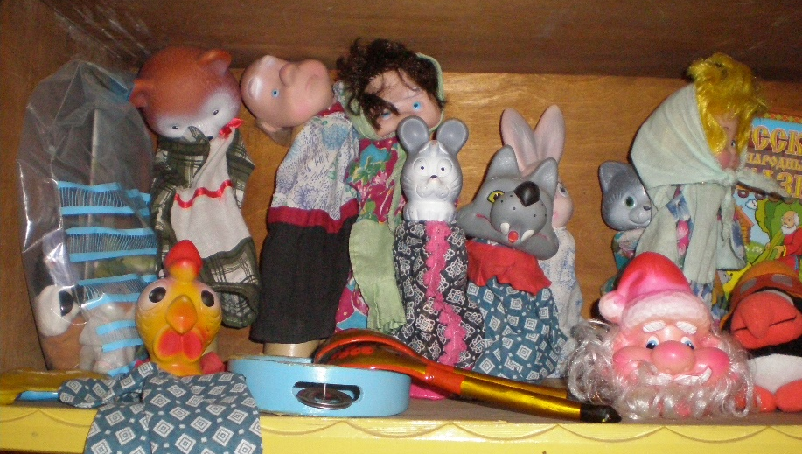
Музыкально-театральный центр

Slide 13
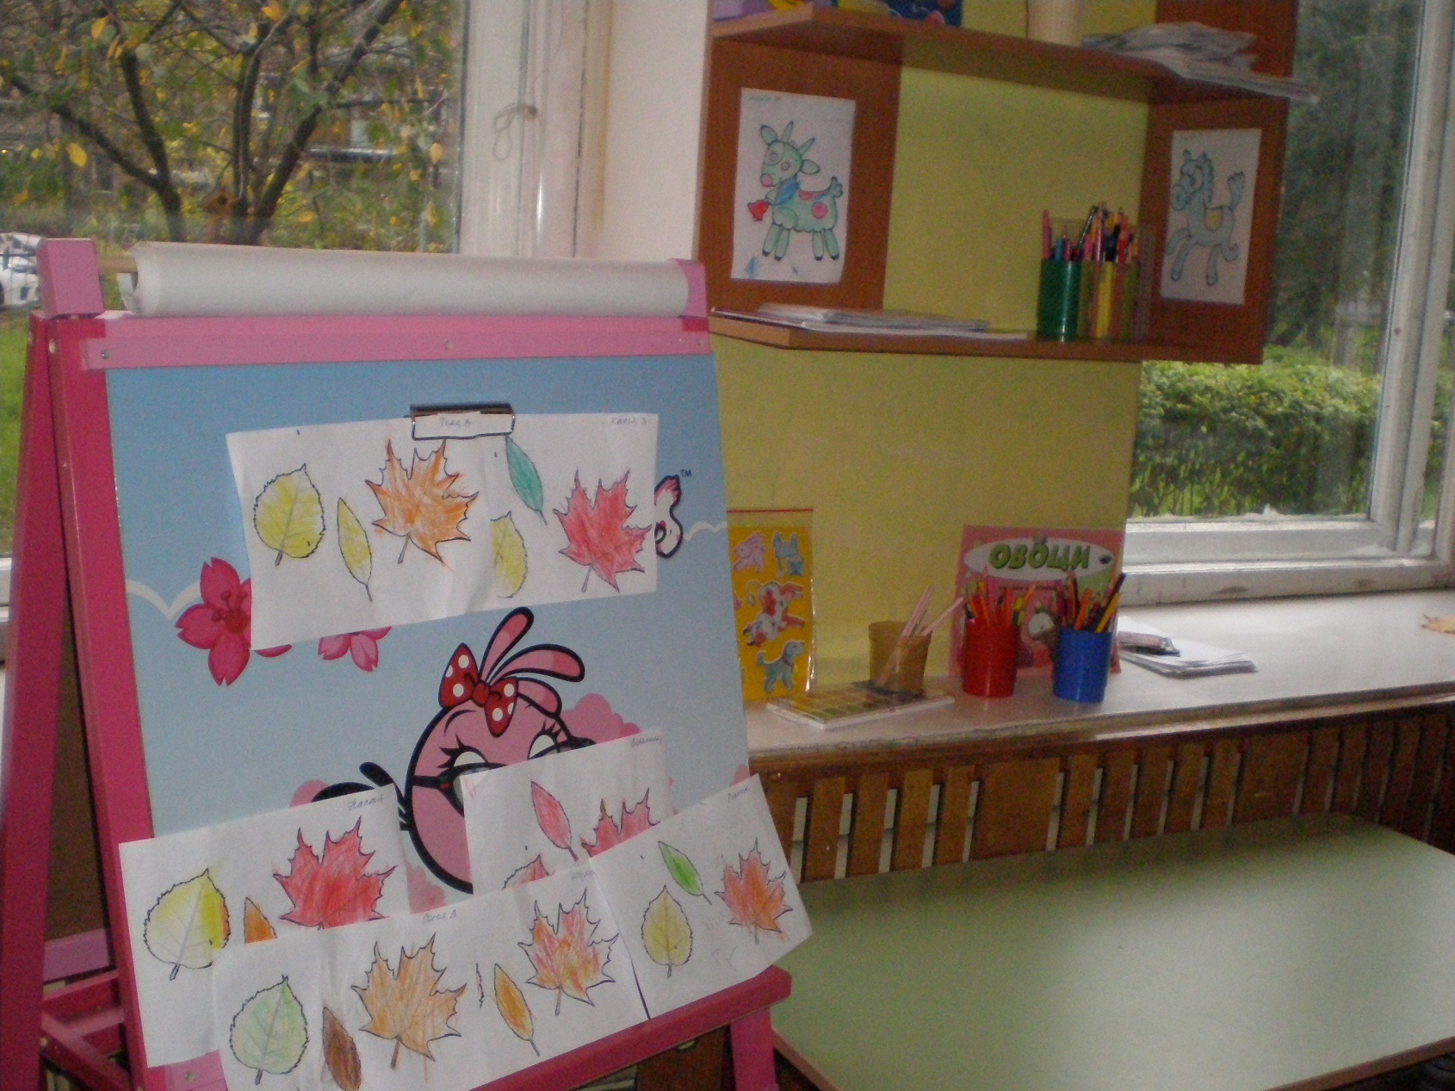
Центр творчества

Slide 14
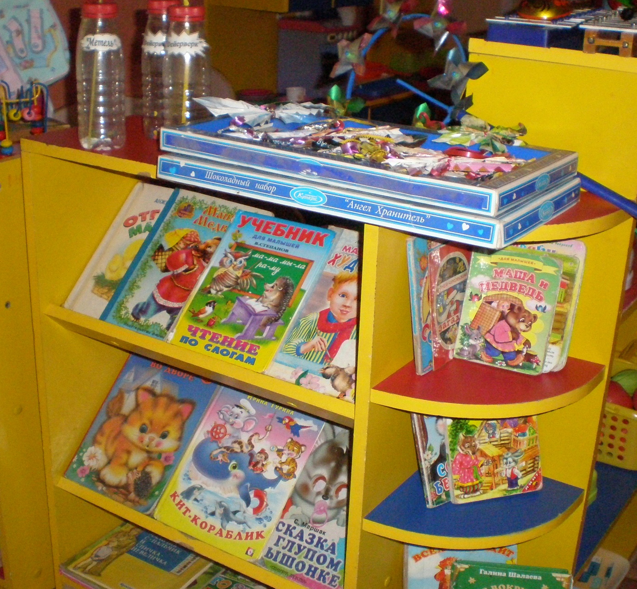
Центр развития речи

Slide 15
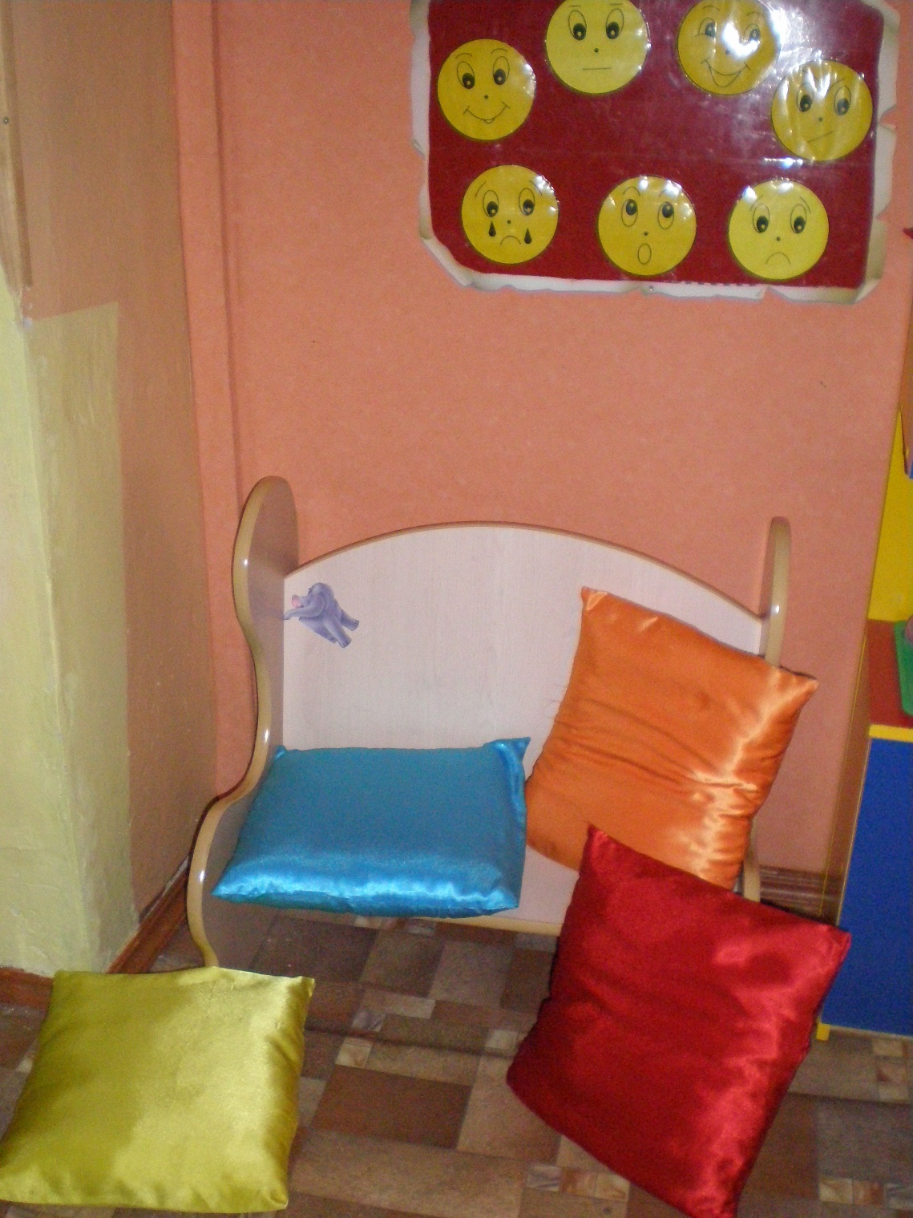
Уголок уединения

Slide 16
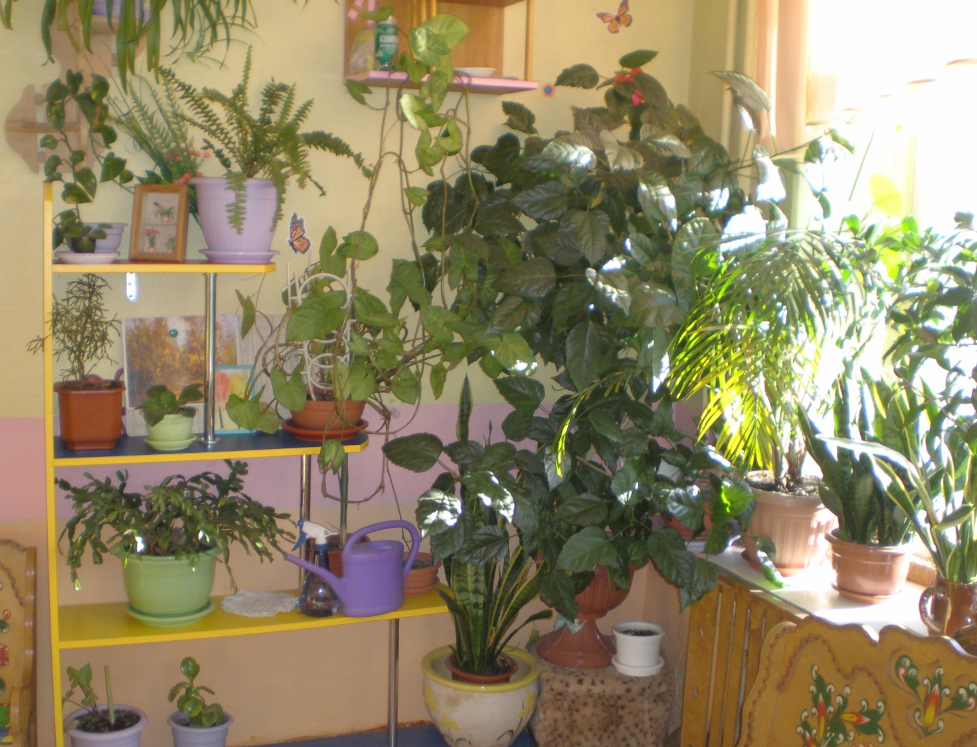
Уголок природы

Slide 17
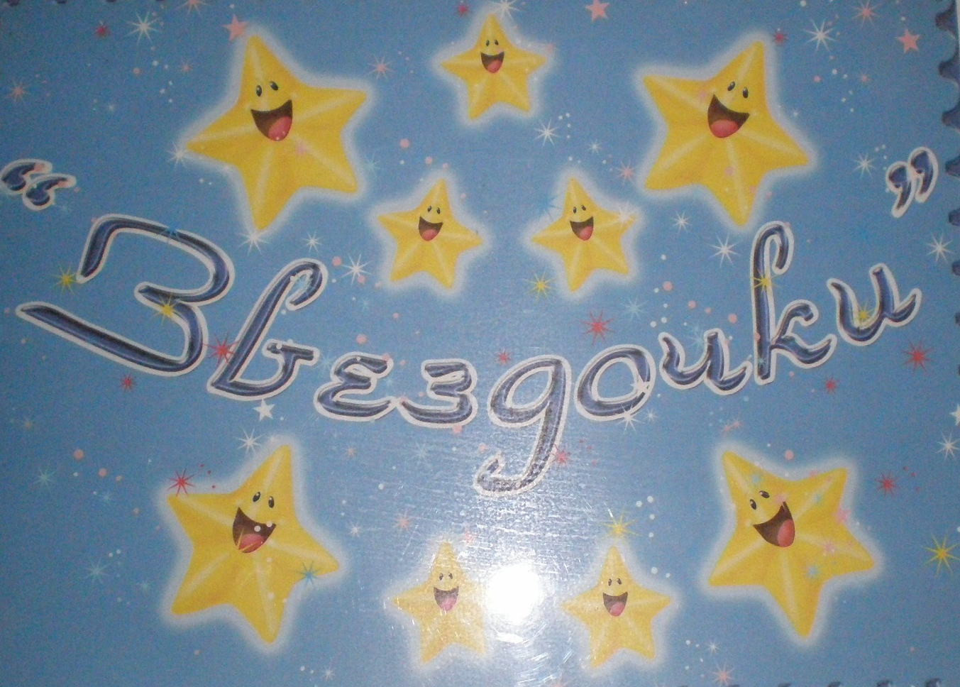
СПАСИБО ЗА ВНИМАНИЕ!

